Slide 1
KONZORCIJSKO POVEZOVANJE
Osrednje območne knjižnice
in konzorcij COSEC
Katja Rapuš
1. sestanek direktorjev OOK, NUK, 10. april 2012

Slide 2
Konzorcij COSEC in poslanstvo
Član mednarodnega konzorcija EIFL
Licenčnine
Intelektualna lastnina
IT razvojne rešitve
Sodelovanje
Mednarodno: z drugimi člani konzorcijev in založniki
Slovenija: vse slovenske knjižnice
→ Strateško povezovanje knjižnic za doseganje
skupnih ciljev in interesov;
→ Draga oprema, drage podatkovne zbire

Slide 3
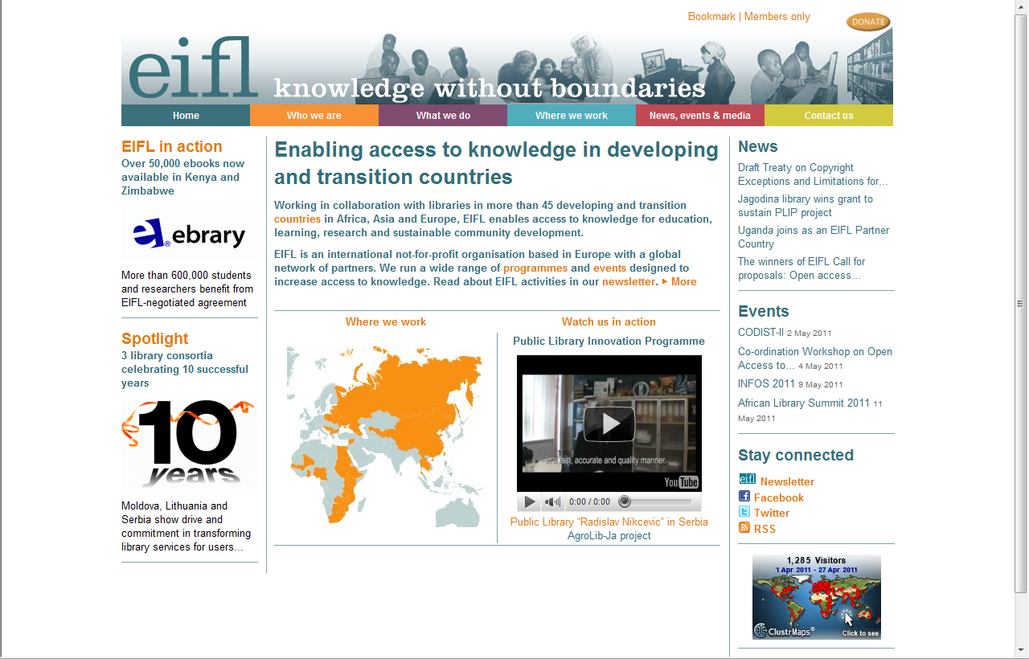
Članstvo: Združuje vse tipe slovenskih knjižnic
Brez članarine
COSEC daje prednost nabavi preko eIFL

Slide 4
Letni prihranek na podlagi članstva v eIFL:
490.000 EUR
Tudi do 89% znižanje posamezne naročnine
Prihranim finančna sredstva
Imam boljše pogoje dostopa
Imam manj vsakodnevnega dela
Imam dostop do informacijskega vira
… ?

Slide 5
Konzorcij COSEC 2012
www.nuk.uni-lj.si/cosec
sodelovanje - knjižnice
Osrednje območne knjižnice
Akademske knjižnice
Specialne knjižnice
aktivnosti
12. leto delovanja;
Upravljamo z 27 podatkovnimi zbirkami s težiščem
na družboslovju in humanistiki;
Z letom 2012 novo podpisana konzorcijska pogodba;
Prenova spletnih strani COSEC;
Prilagoditev storitev ciljnim potrebam knjižnic (izobraževanja..);

Slide 6
Konzorcij COSEC in
začetki sodelovanja
EBSCOhost konzorcij (2002)
Podatkovne zbirke Oxford
danes
Skupna nabava podatkovnih zbirk
“Rastem z e-viri”: izobraževanje za učinkovito rabo podatkovnih zbirk

Slide 7
najpogosteje naročeni e-viri v slovenskih splošnih knjižnicah:

Slide 9
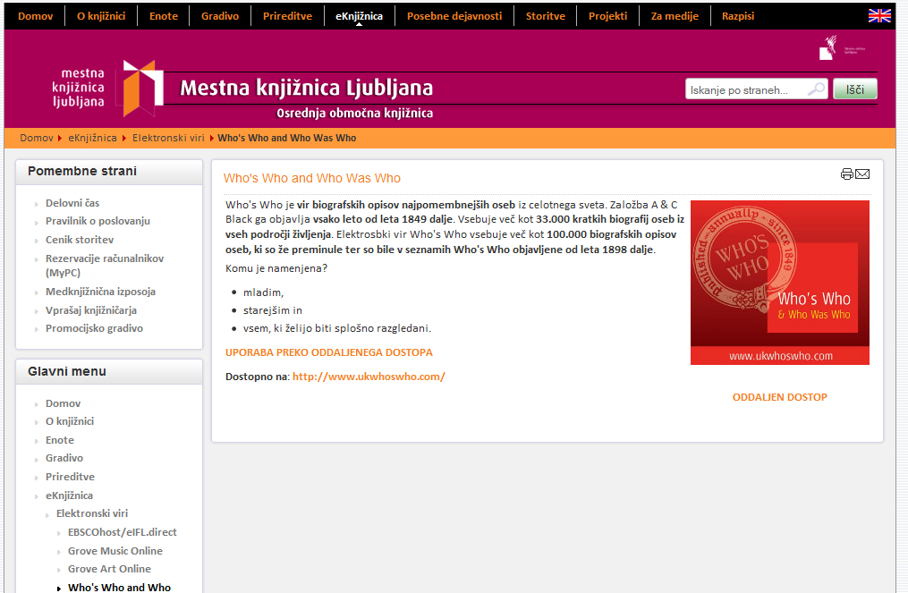
PRIMER DOBRE PRAKSE
Predstavitev gradiv za učinkovitejšo uporabo in promocijo e-virov v MKL

Slide 10
Aktualne teme sodelovanja
Testni dostopi
Berg Fashion Library (Oxford) → Mestna knjižnica Kranj
Alexander Street Press (Burgundy): 4-mesečni prosti dostop do 7ih zbirk založbe za slovenske knjižnice (april-julij);
Britannica: Library Edition → SIKNM in SIKCE
Izobraževanje/predstavitve
Začenjamo serijo predstavitev podatkovnih zbirk založbe Oxford in Britannica za:
SIKNM (Kočevje, Ribnica, Novo mesto in Brežice)
Mariborsko knjižnico
SIK Koroška

Slide 11
Prenova konzorcijske pogodbe za zbirko
Tax-Fin-Lex → poenotenje paketov za vse knjižnice naročnice; prenova cenovnega modela
Osrednji slovenski časniki v vse knjižnice →Pianomedia
Cenovni model
Oddaljeni dostop
Statistike uporabe primerjive standardu COUNTER
Gost: g. Tomaž Šlibar (Pianomedia)

Slide 13
HVALA ZA POZORNOST
in prijetno sodelovanje!!!
Katja.Rapus@nuk.uni-lj.si

